Slide 1
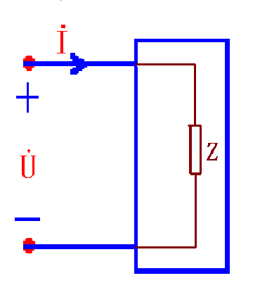
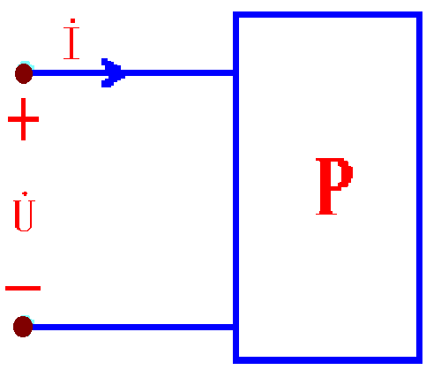
第八章 谐振电路
谐振现象: 含有RLC 的无源单口网络在正弦激励作
用下, 对于某些频率出现端口电压、电流同相位。
Z=R+jX
或
Y=G+jB
谐振分类：
1、串联谐振
2、并联谐振
3、串并谐振
4、耦合谐振
谐振条件：
X =0
或: B =0

Slide 2
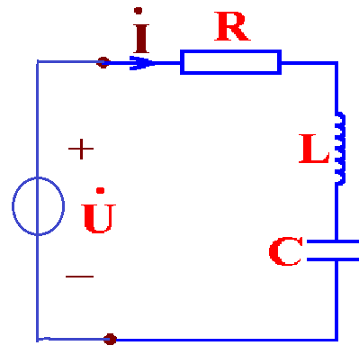
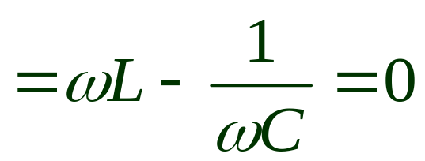
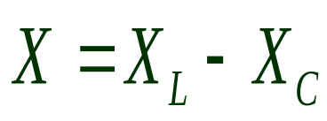
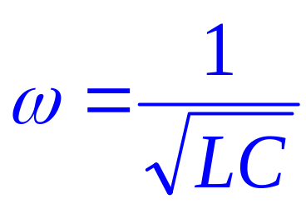
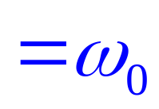
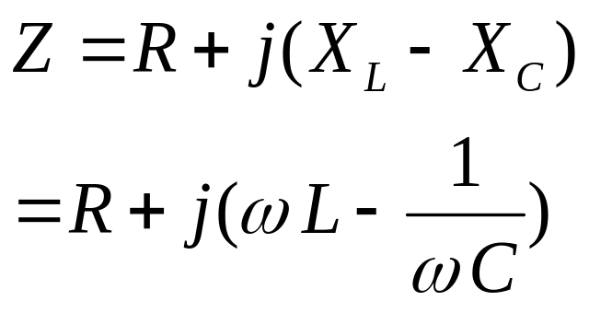
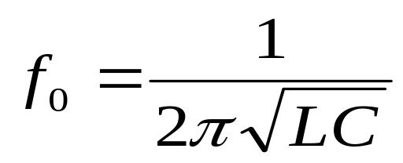
8-1 串联谐振
一、谐振条件与谐振频率：
谐振条件：
谐振频率：
或
Notes:
对书上R=R_{L}+R_{C}解释

Slide 3
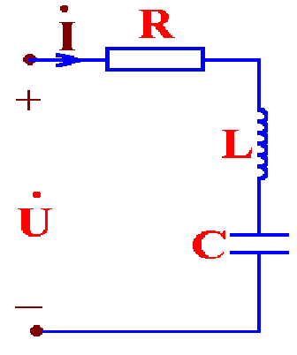
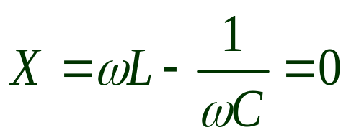
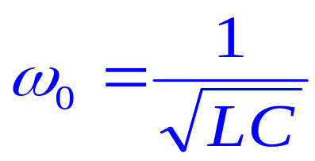
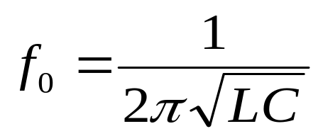
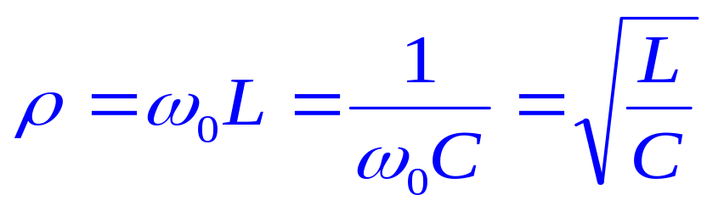
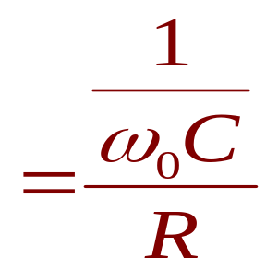
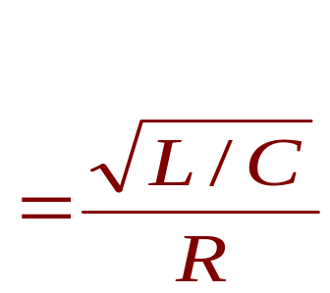
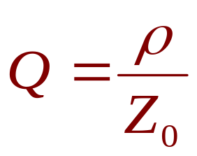
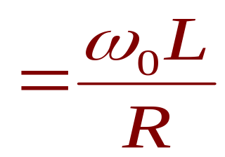
一、谐振条件与谐振频率：
谐振条件：
谐振频率：
或
二、谐振参数：
谐振时电路的输入阻抗Z₀
串联谐振电路：Z₀=R
1、谐振阻抗：
谐振时的感抗或容抗ρ
串联谐振电路：
2、特征阻抗：
3、品质因数：
谐振参数与频率无关

Slide 4
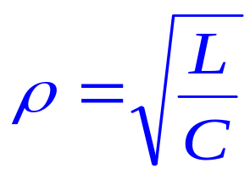



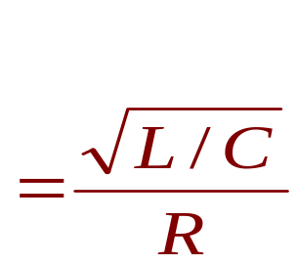

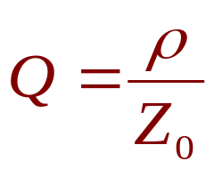







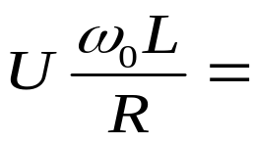


三、串联谐振特性
2、特征阻抗：
3、品质因数：
6) 相量图
1）阻抗最小：Z₀=R
2) ϕ_{u}-ϕ_{i} = 0
3) cos ϕ=1
4) 电流最大：I₀=U/R
5) L、C端出现过电压:
（高电压）
或

Slide 5

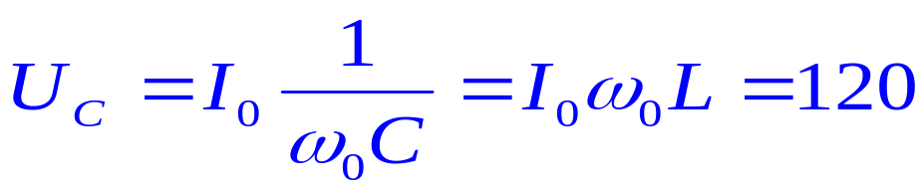

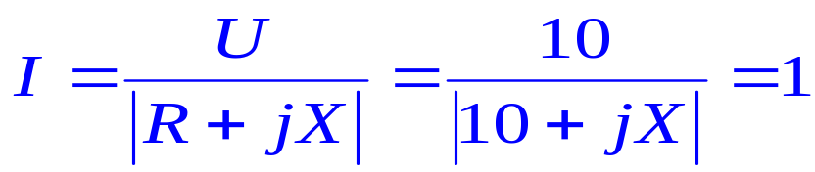
例1：一线圈与电容器串联谐振时，线圈电压150v，电容电压
120v，求电源电压。
线圈
电容器
解：
+
u_{s}
-
例2：U=10V, R=10, L=20mH, 当C=200PF时，I=1A。
求正弦电压的频率，U_{L} 、U_{C} 、Q值。
解：
Notes:
听课记录有解

Slide 6

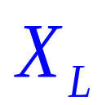
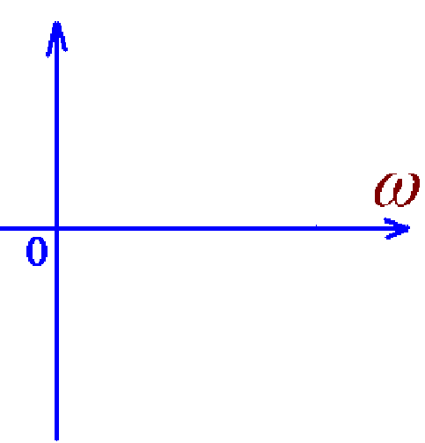



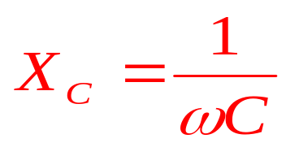

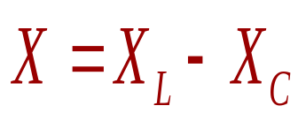



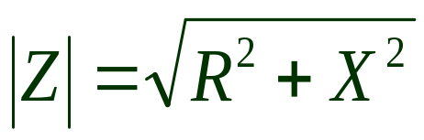
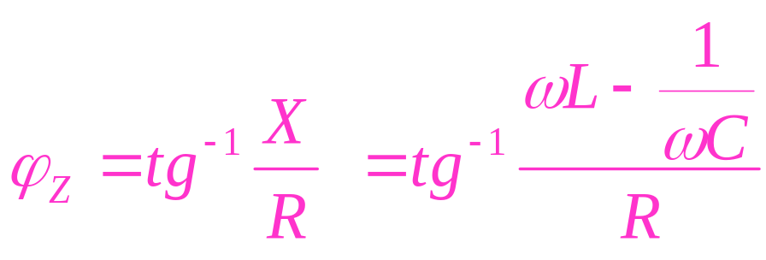
电路各个物理量随激励信号频率变化的特性。
四、频率特性
1、阻抗频率特性：
其中：

Slide 7


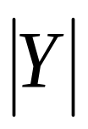
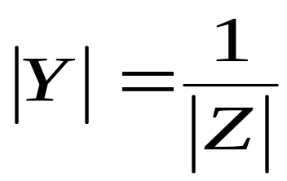



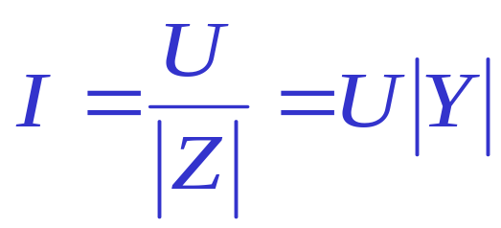
2、导纳频率特性：
3、电流频率特性
其中：

Slide 8


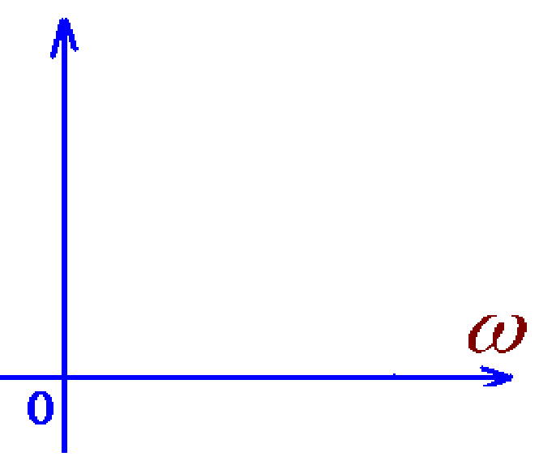
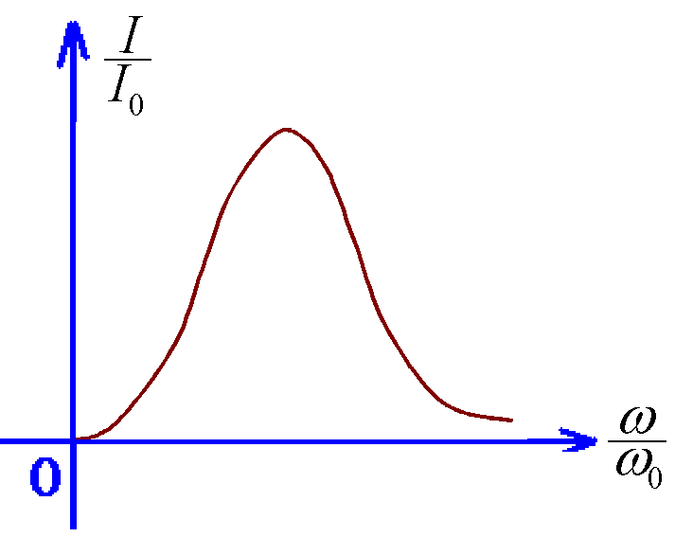



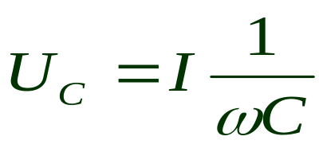


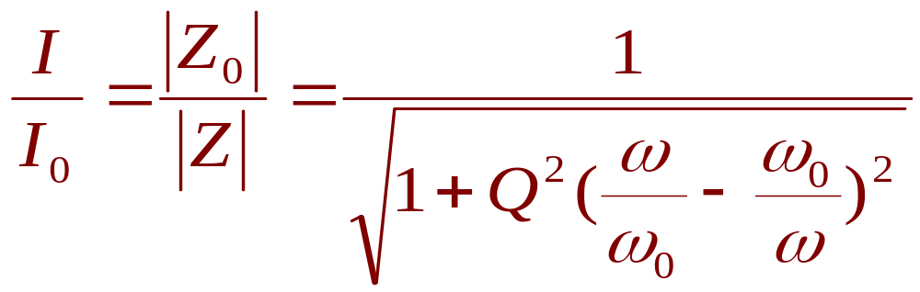
4、电压频率特性：
1
5、相对频率特性：
（通用频率特性、
归一化频率特性）
1

Slide 9
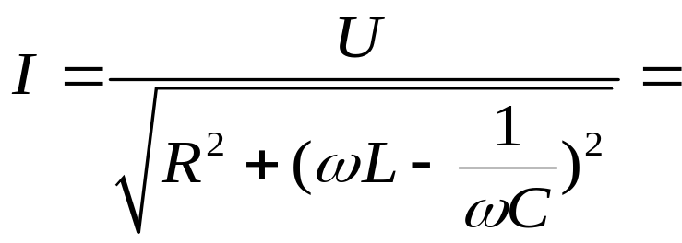
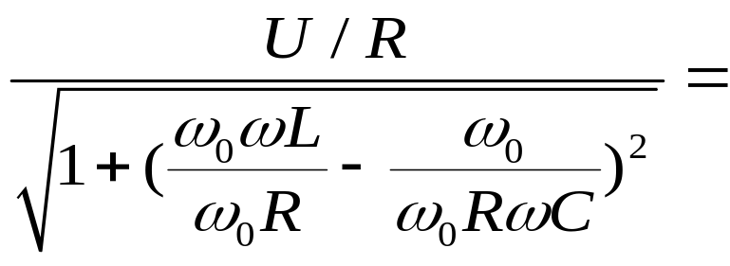
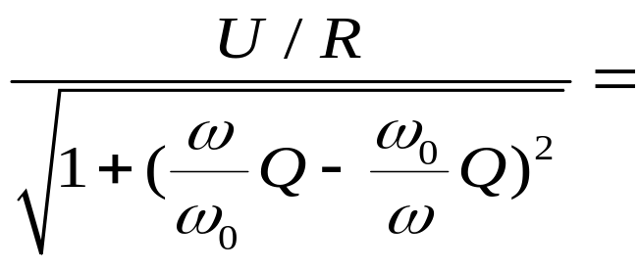
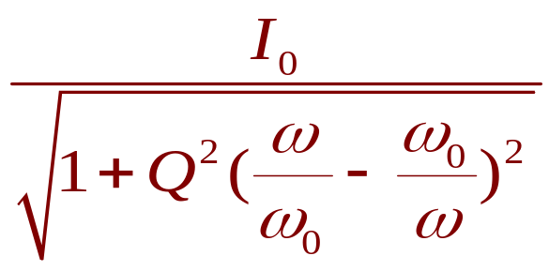
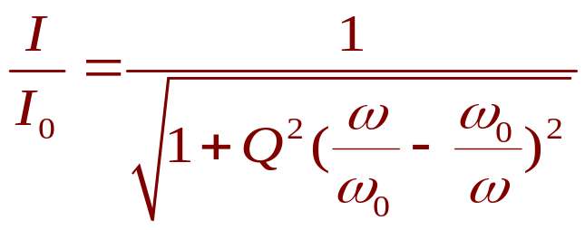
相对频率特性：

Slide 10
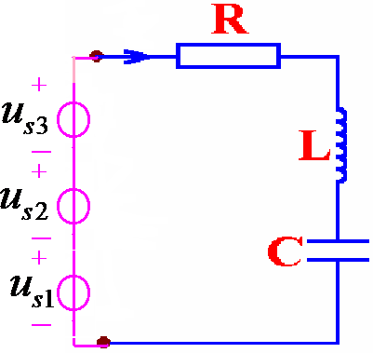
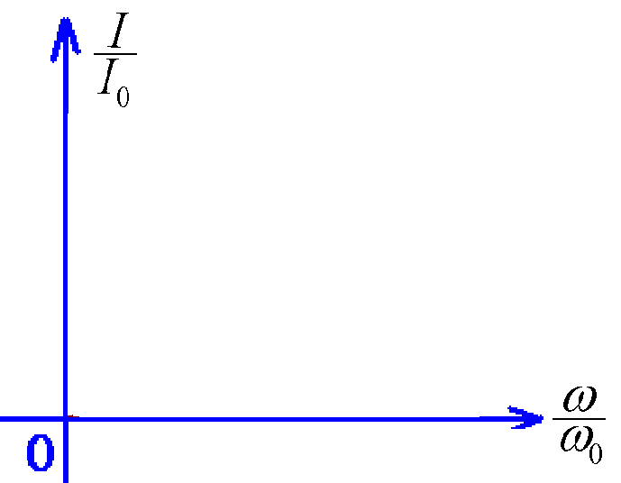
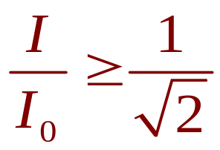
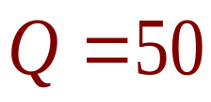
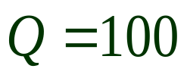
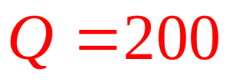
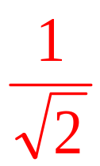
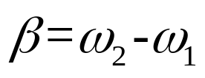


6、Q对频率特性的影响：
Q值越大，相对频率特性越陡峭。
7、通频带（系统带宽）
通频带定义为
1
的范围。
与Q值成反比
8、选择性
选择有用信号、
抑制无用信号的能力。
（与Q值成正比）
1

Slide 11

















通频带又称为-3dB带宽：
电流增益：

Slide 12





五、电源内阻的影响
1、谐振频率：不变
2、特征阻抗：不变
3、品质因数：变小
4、通频带：展宽

Slide 13







例1: 图示谐振电路, 已知Q =50， U_{s1}=1mV , f₁=540kHz, U_{s2}=1mV , f₂ =600kHz 。
求U_{s1} 和U_{s2}分别在电容C上产生的电压U_{c1}和U_{c2} 。
解：
R
310μH
280pF
由相对频率特性：

Slide 14



例2、RLC串联电路与
连接。当C=8μF时，电路消耗的功率最大，且为100W。
求：R、L。
解：
判断电路发生谐振。

Slide 15







8-2 并联谐振
一、谐振条件与谐振频率：
(G)
谐振条件：
谐振频率：
或

Slide 16







二、谐振参数
1、谐振阻抗：
谐振导纳：Y₀=G
(G)
2、特征阻抗：
（特征导纳）
3、品质因数：
三、谐振特性
1）阻抗最大：Z₀=R（导纳最小）
2) ϕ_{u}-ϕ_{i} = 0
3) cos ϕ=1
4) 电压最大：U₀=I_{s} R
5) L、C中出现过电流:

Slide 17









6) 相量图
(G)
四、频率特性
说明：选择性、通频带、Q对频率特性的影响，概念上与串
联谐振电路相同。

Slide 18






五、工程中实际并联谐振电路
1、谐振条件与谐振频率
必须满足：
，电路才会发生谐振。

Slide 19












谐振时精确分析：
其中：

Slide 20








近似分析：
工程实际中，定义电感线圈的品质因数为
一般
电感线圈导纳：
电路的复导纳：

Slide 21





电感线圈导纳：
电路的复导纳：
精确分析
其中：
注意：G, L都为近似值，G与频率有关

Slide 22



谐振条件：
谐振频率：
Notes:
此处解释实际串联电路的情况，由于电容的等效并联电阻很大，可认为等于无穷大，否则也将有本片的近视过程；
而电感的电阻不可忽略，必须考虑。

Slide 23














2、谐振参数和谐振特性
（1）谐振阻抗（导纳）
阻抗最大，导纳最小
（2）特征阻抗（导纳）
（4）电压达到最大值：
（5）L、C中出现过电流:
（3）品质因数

Slide 24











总结：
用该电路计算时：

Slide 25












3、电源内阻的影响：
变小
不变
不变
变小
展宽

Slide 26



例: 图示谐振电路, I_{s}=1mA , R_{i}=40kΩ, L=100 μ H,
C=100pF, r=25 Ω。
1）求谐振回路(不含R_{i})的ω₀、ρ、Q、Z₀、 Δω;
2）求整个电路(包括R_{i}) 的ω₀、ρ、Q_{e}、Z_{0e}、Δω_{e};
R_{i}

Slide 27






8-3 串、并联谐振
a
a
一、L、C串联谐振
b
b
a、b短路
二、L、C并联谐振
a
a、b开路
三、串并联谐振----具有两个谐振点
b

Slide 28






a
b
串联谐振频率为：
说明：
1、L₁、C发生并联谐振，a、b
即开路；
2、L1与C并联阻抗成纯容性，
L1、L2、C发生串联谐振。
并联谐振频率为：

Slide 29





两端开路，找回路
两端短路
找回路
例：求图示电路谐振频率？

Slide 30
本章小结
1 串联谐振
谐振条件、谐振频率、谐振阻抗、
特征阻抗、品质因数、谐振特性；
频率特性（阻抗、导纳、电流、电压、
相对特性、 选择性、通频带、）
品质因数对频率特性的影响
2 并联谐振
谐振条件、谐振频率、谐振阻抗、
特征阻抗、品质因数、谐振特性；
频率特性（阻抗、电压、选择性、通频带）
电路等效变换
并联电阻R_{i}的影响
3* 串、并联谐振（谐振频率）

